Slide 1
Τεχνική Ψιμυθίωσης Θεαμάτων
Ανοικτά Ακαδημαϊκά Μαθήματα στο ΤΕΙ Αθήνας
Ενότητα 9: Ψηφιδωτό
Μικελάτου Ευθυμία
Αισθητικός Κοσμητολόγος B.Sc., M.Sc.
Τμήμα Αισθητικής και Κοσμητολογίας
Το περιεχόμενο του μαθήματος διατίθεται με άδεια Creative Commons εκτός και αν αναφέρεται διαφορετικά | Το έργο υλοποιείται στο πλαίσιο του Επιχειρησιακού Προγράμματος «Εκπαίδευση και Δια Βίου Μάθηση» και συγχρηματοδοτείται από την Ευρωπαϊκή Ένωση (Ευρωπαϊκό Κοινωνικό Ταμείο) και από εθνικούς πόρους.

Slide 2
Ψηφιδωτό
«Performing Arts Make up through the centuries»
Από την παράσταση στις 30 Μαρτίου 2014
στο ΤΕΙ Αθήνας από φοιτητές του τμήματος Αισθητικής & Κοσμητολογίας

Slide 3
Άσκηση: Ψηφιδωτό

Slide 4
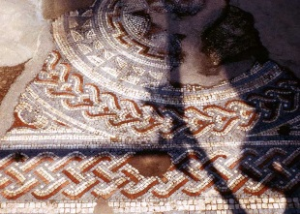
Ιστορία… 1/2
Αρχαία τεχνική επένδυσης επιφανειών με μικρές κυρίως τετράγωνες, ψηφίδες από φυσικά πετρώματα ή υαλόμαζα για την δημιουργία διακόσμησης.
A small part of The Great Pavement, a Roman mosaic laid in AD 325 at Woodchester,Gloucestershire, England από Arpingstone διαθέσιμο ως κοινό κτήμα

Slide 5
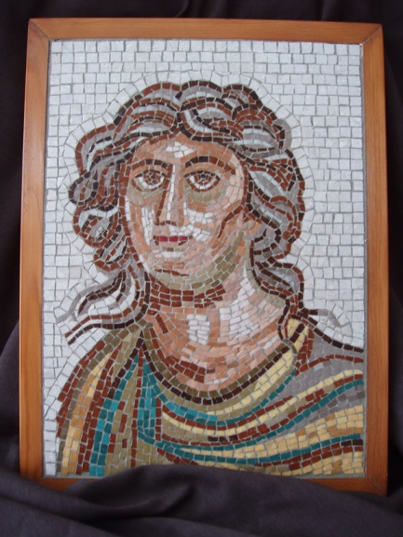
Ιστορία… 2/2
Στην Μικρά Ασία 8^{ο} αι. π.χ.
Ελλάδα από τον 50 π.χ αι.
Αργότερα στην Ρωμαϊκή αυτοκρατορία.
Άκμασε στο Βυζάντιο.
http://www.mcit.gov.cy/
Κυπριακό ψηφιδωτό. Παρμένο από το ψηφιδωτό των τεσσάρων εποχών στο σπίτι του Διόνυσου στη Νέα Πάφο. Η φιγούρα δεν είναι επακριβώς προσδιορισμένη. Μπορεί να είναι ο Διόνυσος ο Χρόνος ή ο Αιών (Θεός της αιωνιότητας). Τέλος 2ου /αρχές 3ου αιώνα Μ.Χ

Slide 6
Άσκηση Μακιγιάζ
Στην άσκηση αυτή ο φοιτητής αναπαριστά στο πρόσωπο και το σώμα, φωτοσκιάσεις, βάσει της τεχνικής του ψηφιδωτού.
Αντί για ψηφίδες χρησιμοποιεί χρωστικές ύλες και τα κατάλληλα πινέλα για την αναπαραγωγή τετράγωνων - συνήθως- ψηφίδων.

Slide 7
Παράδειγμα 1
«Performing Arts Make up through the centuries»
Από την παράσταση στις 30 Μαρτίου 2014
στο ΤΕΙ Αθήνας από φοιτητές του τμήματος Αισθητικής & Κοσμητολογίας

Slide 8
Τεχνική
Σχεδιάζετε μια εικόνα προσώπου με ψηφίδες.
Ή αναπαράγετε ένα γνωστό ιστορικό ψηφιδωτό από τοιχογραφίες, εικόνες ή κάποιο διακοσμητικό μοτίβο.
Επιλέγετε τα χρώματα και τα πινέλα.
Αναπαριστάτε το σχήμα πάνω σε μοντέλο.

Slide 9
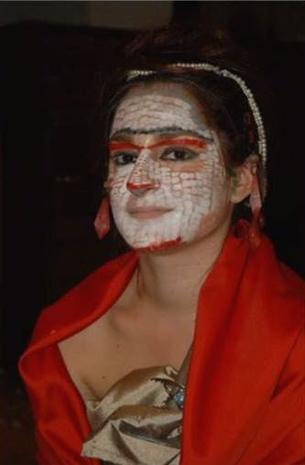
Παράδειγμα 2
«Performing Arts Make up through the centuries»
Από την παράσταση στις 30 Μαρτίου 2014
στο ΤΕΙ Αθήνας από φοιτητές του τμήματος Αισθητικής & Κοσμητολογίας

Slide 10
Εκτέλεση
Σχεδιάστε με λευκό μολύβι το περίγραμμα – πατρόν του σχεδίου σας.
Τραβήξτε γραμμές- οδηγούς, βάσει του σχεδίου σας.
Τοποθετείστε πρώτα τα πιο σκούρα χρώματα και σταδιακά τα πιο ανοιχτόχρωμα.
Απαιτούνται μέτρια σκληρά πινέλα με τετράγωνη κοφτή άκρη, διαφόρων μεγεθών/ ανάλογα με το μέγεθος των ψηφίδων.

Slide 11
Παράδειγμα 3
«Performing Arts Make up through the centuries»
Από την παράσταση στις 30 Μαρτίου 2014
στο ΤΕΙ Αθήνας από φοιτητές του τμήματος Αισθητικής & Κοσμητολογίας

Slide 12
Δεξιότητες..
Με την άσκηση αυτή αποκτάτε τις δεξιότητες να:
Χειρίζεστε τα χρώματα και τα πινέλα της ψιμυθίωσης με μεγάλη ακρίβεια.
Να αναπαριστάτε πιστά ένα συγκεκριμένο και καθορισμένο σχέδιο σε τρισδιάστατη εκτέλεση.
Να επιλέγετε τις κατάλληλες χρωστικές ύλες και να δημιουργείτε αποχρώσεις από τα πρωτογενή χρώματα.

Slide 13
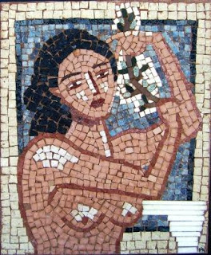
Θεματική πρόταση 1/7

Slide 14
Θεματική πρόταση 2/7
http://www.jasonmecier.com/

Slide 15
Θεματική πρόταση 3/7

Slide 16
Ψηφίδες από οργανικά υλικά..
Ψηφιδωτό με όσπρια
copyright © 2006-2015 Artlessons.gr

Slide 17
Θεματική πρόταση 4/7
Meister von San Vitale in Ravenna από File Upload Bot διαθέσιμο ως κοινό κτήμα

Slide 18
Θεματική πρόταση 5/7
A mosaic of Dionysus from Antioch από Jaqen διαθέσιμο ως κοινό κτήμα

Slide 19
Θεματική πρόταση 6/7

Slide 20
Θεματική πρόταση 7/7

Slide 21
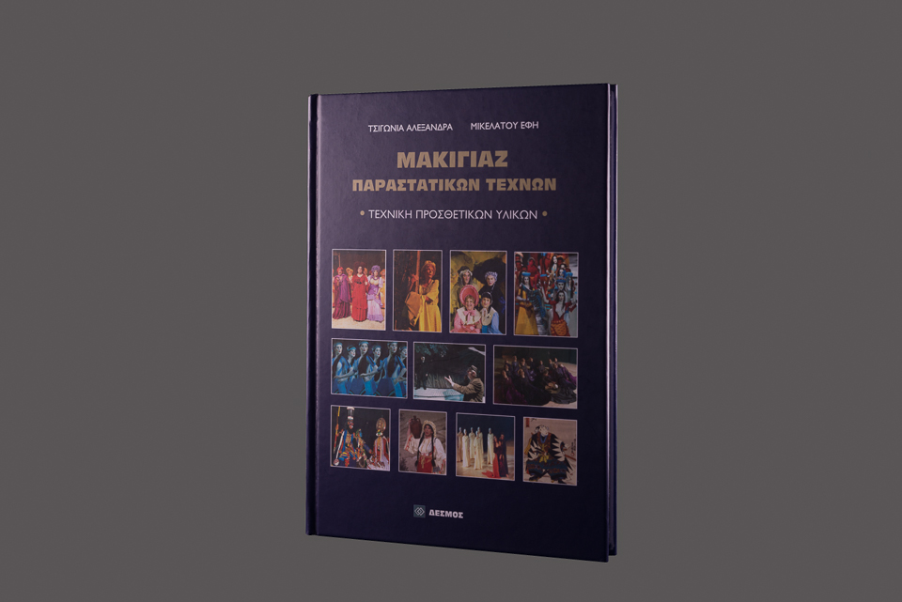
Βιβλιογραφία
Τσιγώνια Αλεξάνδρα - Μικελάτου Έφη,
Μακιγιάζ Παραστατικών Τεχνών-Τεχνική Προσθετικών υλικών. (2010). Αθήνα, εκδόσεις Δεσμός.

Slide 22
Τέλος Ενότητας

Slide 23
Σημειώματα

Slide 24
Σημείωμα Αναφοράς
Copyright Τεχνολογικό Εκπαιδευτικό Ίδρυμα Αθήνας, Ευθυμία Μικελάτου 2014. Ευθυμία Μικελάτου. «Τεχνική Ψιμυθίωσης Θεαμάτων. Ενότητα 9: Ψηφιδωτό». Έκδοση: 1.0. Αθήνα 2014. Διαθέσιμο από τη δικτυακή διεύθυνση: ocp.teiath.gr.

Slide 25
Σημείωμα Αδειοδότησης
Το παρόν υλικό διατίθεται με τους όρους της άδειας χρήσης Creative Commons Αναφορά, Μη Εμπορική Χρήση Παρόμοια Διανομή 4.0 [1] ή μεταγενέστερη, Διεθνής Έκδοση. Εξαιρούνται τα αυτοτελή έργα τρίτων π.χ. φωτογραφίες, διαγράμματα κ.λ.π., τα οποία εμπεριέχονται σε αυτό. Οι όροι χρήσης των έργων τρίτων επεξηγούνται στη διαφάνεια «Επεξήγηση όρων χρήσης έργων τρίτων».
Τα έργα για τα οποία έχει ζητηθεί άδεια αναφέρονται στο «Σημείωμα Χρήσης Έργων Τρίτων».
[1] http://creativecommons.org/licenses/by-nc-sa/4.0/
Ως Μη Εμπορική ορίζεται η χρήση:
που δεν περιλαμβάνει άμεσο ή έμμεσο οικονομικό όφελος από την χρήση του έργου, για το διανομέα του έργου και αδειοδόχο
που δεν περιλαμβάνει οικονομική συναλλαγή ως προϋπόθεση για τη χρήση ή πρόσβαση στο έργο
που δεν προσπορίζει στο διανομέα του έργου και αδειοδόχο έμμεσο οικονομικό όφελος (π.χ. διαφημίσεις) από την προβολή του έργου σε διαδικτυακό τόπο
Ο δικαιούχος μπορεί να παρέχει στον αδειοδόχο ξεχωριστή άδεια να χρησιμοποιεί το έργο για εμπορική χρήση, εφόσον αυτό του ζητηθεί.

Slide 26
Επεξήγηση όρων χρήσης έργων τρίτων
©
Δεν επιτρέπεται η επαναχρησιμοποίηση του έργου, παρά μόνο εάν ζητηθεί εκ νέου άδεια από το δημιουργό.
διαθέσιμο με άδεια CC-BY
Επιτρέπεται η επαναχρησιμοποίηση του έργου και η δημιουργία παραγώγων αυτού με απλή αναφορά του δημιουργού.
διαθέσιμο με άδεια CC-BY-SA
Επιτρέπεται η επαναχρησιμοποίηση του έργου με αναφορά του δημιουργού, και διάθεση του έργου ή του παράγωγου αυτού με την ίδια άδεια.
διαθέσιμο με άδεια CC-BY-ND
Επιτρέπεται η επαναχρησιμοποίηση του έργου με αναφορά του δημιουργού.
Δεν επιτρέπεται η δημιουργία παραγώγων του έργου.
διαθέσιμο με άδεια CC-BY-NC
Επιτρέπεται η επαναχρησιμοποίηση του έργου με αναφορά του δημιουργού.
Δεν επιτρέπεται η εμπορική χρήση του έργου.
διαθέσιμο με άδεια CC-BY-NC-SA
Επιτρέπεται η επαναχρησιμοποίηση του έργου με αναφορά του δημιουργού
και διάθεση του έργου ή του παράγωγου αυτού με την ίδια άδεια.
Δεν επιτρέπεται η εμπορική χρήση του έργου.
διαθέσιμο με άδεια CC-BY-NC-ND
Επιτρέπεται η επαναχρησιμοποίηση του έργου με αναφορά του δημιουργού.
Δεν επιτρέπεται η εμπορική χρήση του έργου και η δημιουργία παραγώγων του.
διαθέσιμο με άδεια
CC0 Public Domain
Επιτρέπεται η επαναχρησιμοποίηση του έργου, η δημιουργία παραγώγων αυτού και η εμπορική του χρήση, χωρίς αναφορά του δημιουργού.
διαθέσιμο ως κοινό κτήμα
Επιτρέπεται η επαναχρησιμοποίηση του έργου, η δημιουργία παραγώγων αυτού και η εμπορική του χρήση, χωρίς αναφορά του δημιουργού.
χωρίς σήμανση
Συνήθως δεν επιτρέπεται η επαναχρησιμοποίηση του έργου.

Slide 27
Διατήρηση Σημειωμάτων
Οποιαδήποτε αναπαραγωγή ή διασκευή του υλικού θα πρέπει να συμπεριλαμβάνει:
το Σημείωμα Αναφοράς
το Σημείωμα Αδειοδότησης
τη δήλωση Διατήρησης Σημειωμάτων
το Σημείωμα Χρήσης Έργων Τρίτων (εφόσον υπάρχει)
μαζί με τους συνοδευόμενους υπερσυνδέσμους.

Slide 28
Χρηματοδότηση
Το παρόν εκπαιδευτικό υλικό έχει αναπτυχθεί στo πλαίσιo του εκπαιδευτικού έργου του διδάσκοντα.
Το έργο «Ανοικτά Ακαδημαϊκά Μαθήματα στο ΤΕΙ Αθήνας» έχει χρηματοδοτήσει μόνο την αναδιαμόρφωση του εκπαιδευτικού υλικού.
Το έργο υλοποιείται στο πλαίσιο του Επιχειρησιακού Προγράμματος «Εκπαίδευση και Δια Βίου Μάθηση» και συγχρηματοδοτείται από την Ευρωπαϊκή Ένωση (Ευρωπαϊκό Κοινωνικό Ταμείο) και από εθνικούς πόρους.

